Slide 1
Индивидуальный проект Web Text manager
Учащийся: Ладыгин Денис Дмитриевич
10 “А” класс
МБОУ СМАЛ г. о. Самара
Преподаватель: Яковлев Дмитрий Николаевич
Дата: 21 апреля 2022г.

Slide 2



Идея проекта
Пользователь вводит текст или прикрепляет Word файл с текстом
+
Вводит вопрос по тексту
=
Предложения, которые являются ответом на вопрос выводятся на странице сайта

Slide 3

Актуальность проекта
В школах, ВУЗах, университетах одним из самых распространенных заданий по гуманитарным предметам является прочтение, анализ текста большого объема и ответы на вопросы по нему.

Slide 4
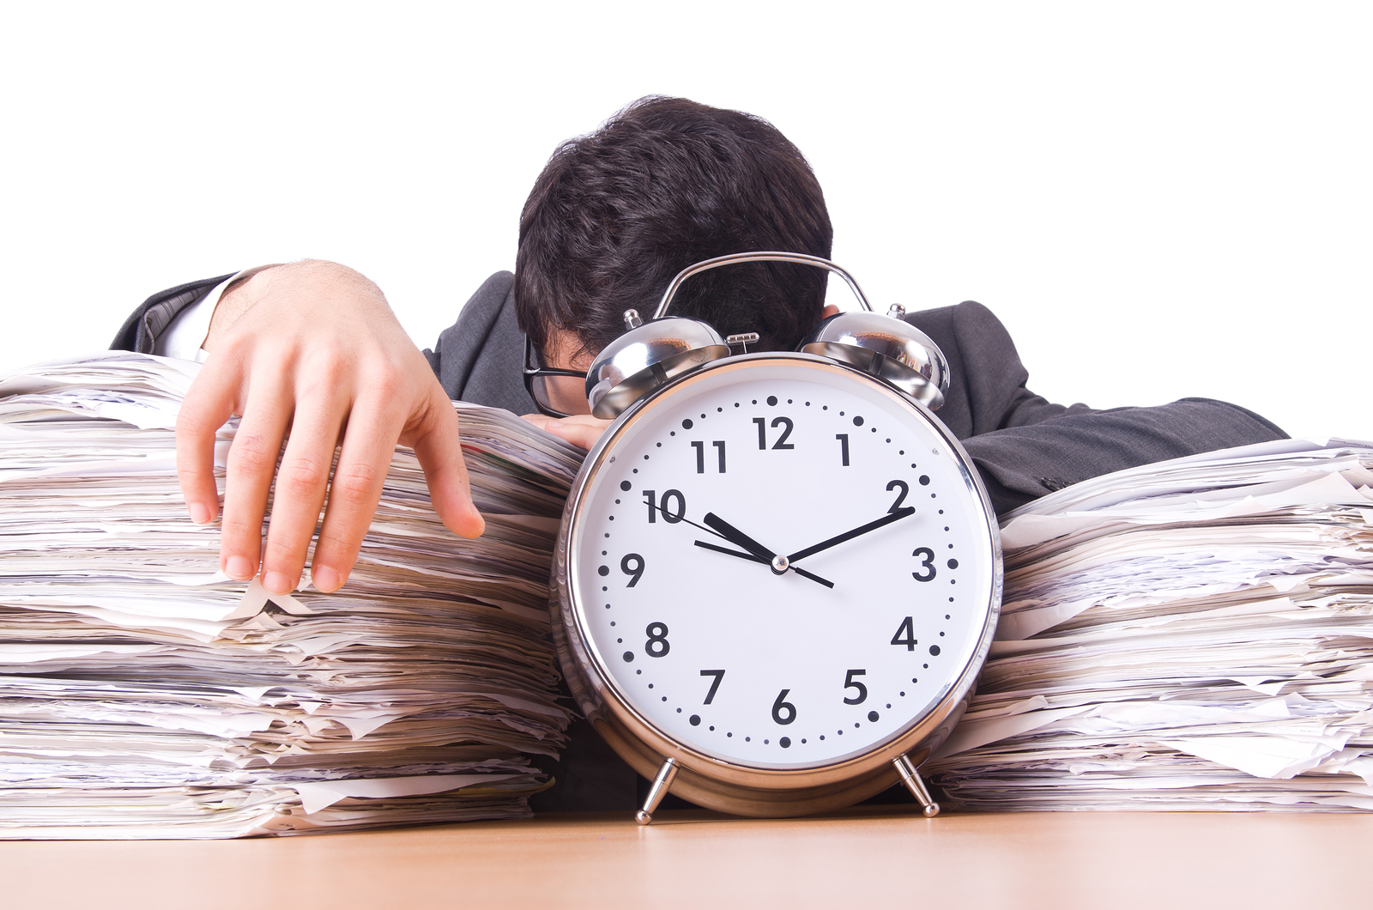
Цель проекта
Создать оконное приложение «text manager» для следующих целей:
1. Экономия времени при выполнении домашнего задания;

Slide 5

Цель проекта
Создать оконное приложение «text manager» для следующих целей:
2. получение ответа на вопрос не читая исходного текста;

Slide 6

Применение проекта
Использование в качестве тренажера учащимися, не имея готового ответа

Slide 7
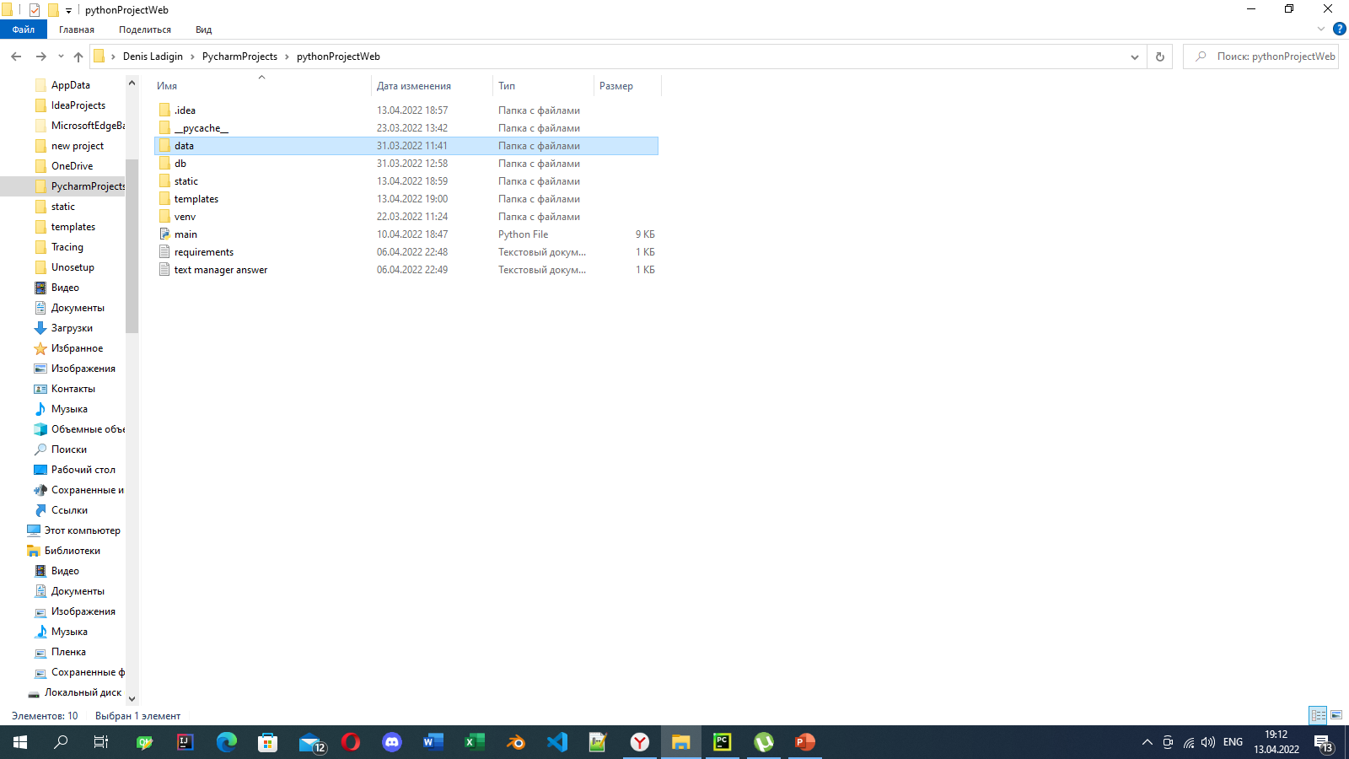
Структура приложения
data
db
static
templates
main
__all_models
Text_manager.db
css
base
def load_user
db_session
video
index
def base
login_form
login
def add_type_text
register
register
def add_text
users
text_area
def login
def index
def register
def main

Slide 8
Структура приложения
Принцип работы сравнения текстов def add_text
Программа получает текст например 1 2 3. 4 5 1! 6 7 2?
И текст вопроса например 1 2 10.
“1 2 3. 4 5 1! 6 7 2?”
“1 2 10.”
После делает из анализируемого текста вложенный список, (причем частицы, местоимения, союзы и предлоги в список не попадают благодаря библиотеке pymorphy, а другие части речи попадают в список в нижнем регистре)
а из текста вопроса делает список
[ [[‘”1”], [“2”], [“3” ]], [[‘”4”], [“5”], [“1”]], [[‘”6”], [“7”], [“2”]] ]
[“1”, “2”, “10”]
Затем идет поиск совпадений и если одинаковых слов в предложении вложенного списка и списке слов вопроса 2 и больше то это предложении добавляется в новый список, после этого значения нового списка (предложения ) выводятся
[ [[“1”], [“2”], [“3”]], … ]
[“1”, “2”, “10”]

Slide 9

перспективы
Исправить несколько ошибок в работе приложения

Slide 10

перспективы
Добавить возможность скачивания с сайта файла с результатами поиска и улучшить возможность приложения файла с исследуемым текстом

Slide 11

выводы
После создания данного Web приложения были изучены
такие возможности и библиотеки как
flask
Flask-wtf
Flask-sqlachemy
html
Создание регистрации и входа на сайт
Показ видео
Получение и Анализ введенных пользователем данных
на сайте и отправка измененного текста на сайт
Был закреплен учебный материал по таким библиотекам
и возможностям как
Pymorphy2
Python-docx
Работа с базами данных

Slide 12

Благодарю вас за внимание !!!

